Slide 1

TRILHA DELPHI
Aquisição e Supervisão de Dados Veiculares
Sileide Campos
Engenheira de Controle e Automação
Embarcadero MVP

Slide 2



Slide 3

ECU – ELETRONIC CONTROL UNIT
(UNIDADE ELETRÔNICA DE CONTROLE)
Descritivo do funcionamento da Controladora Veicular
Conexão OBD-II -> Protocolo CAN
Funcionamento
Aquisição dos dados
Relacionamento dos códigos requisitados através do Arduino.
Envio de dados para a aplicação Delphi
Como a aplicação recebe e processa esses dados e a sua fácil visualização.
Dashboard/Supervisão dos dados

Slide 4
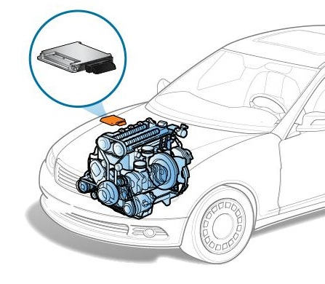
UNIDADE ELETRÔNICA DE CONTROLE

Slide 5
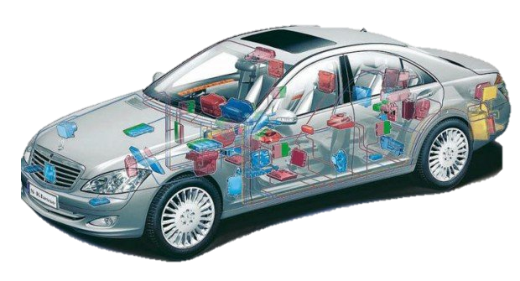
Com tantas ECUs interligadas, o nome “ECU”, na aplicação automotiva, caiu em desuso e foi substituído por siglas mais específicas.
Engine Control Module (ECM) - módulo de controle do motor.
Door Control Unit (DCU) - módulo das portas.
Transmission Control Module (TCU) - câmbio automático eletrônico. Atualmente a TCU é integrada à ECM para formar o PCM - Powertrain Control Module.
Battery Management System (BCM) - módulo de controle das baterias, utilizado por carros híbridos e elétricos
Brake Controle Module (BCM) - sistemas de controle de tração, estabilidade, ABS e EBD, e vetorização de torque baseado nos freios.
Notes:
A ECU do motor, por exemplo, hoje é mais conhecida como ECM.

Slide 6
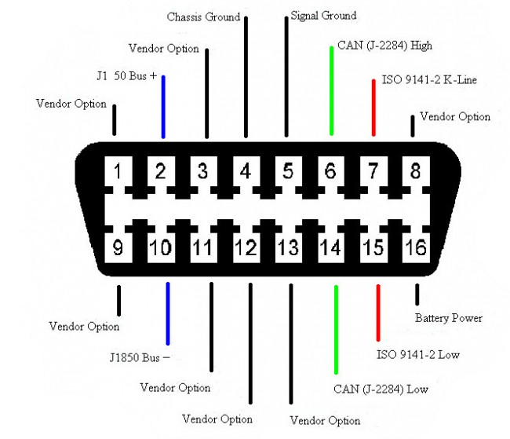
CONECTOR OBD

Slide 7
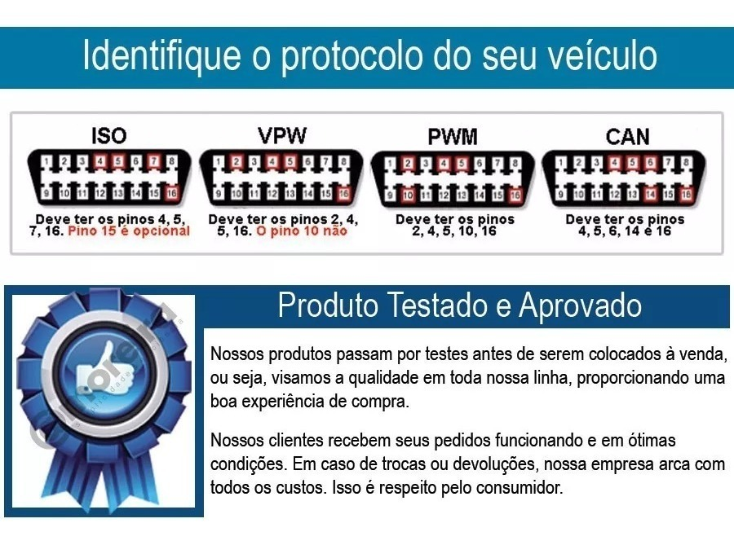
PROTOCOLOS DE COMUNICAÇÃO

Slide 8
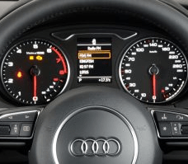
FUNCIONAMENTO

Slide 9
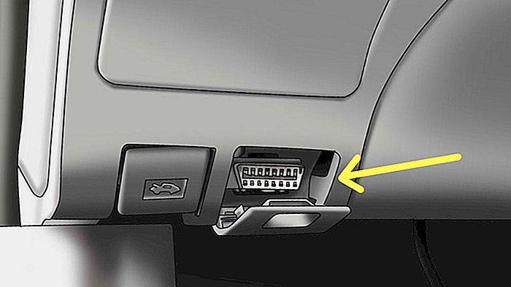
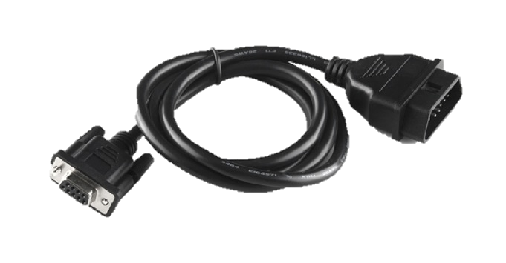
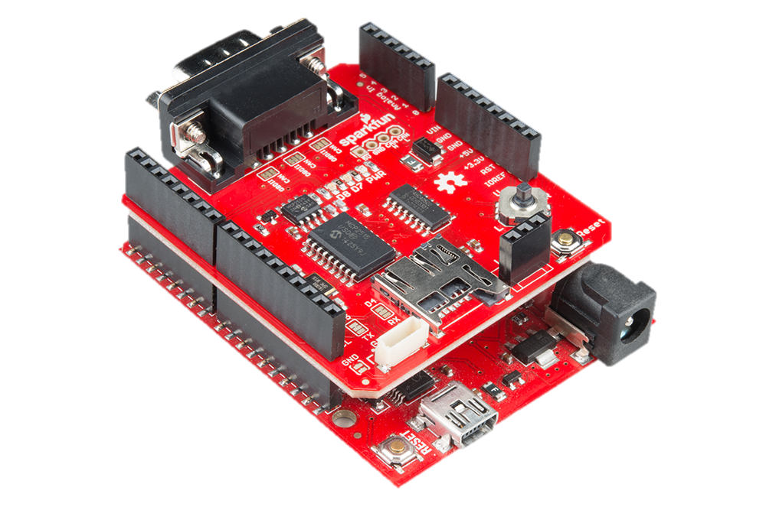
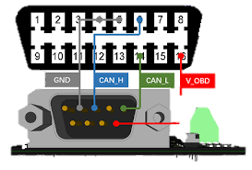

Slide 10
Aquisição dos dados

Slide 11
typedef struct
{
uint16_t id;
struct {
int8_t rtr : 1;
uint8_t length : 4;
} header;
uint8_t data[8];
} tCAN;
REQUEST: 7DF
RESPONSE: 7E8

Slide 12
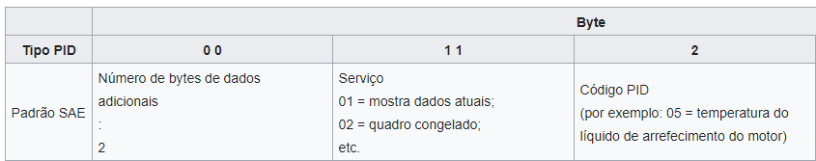
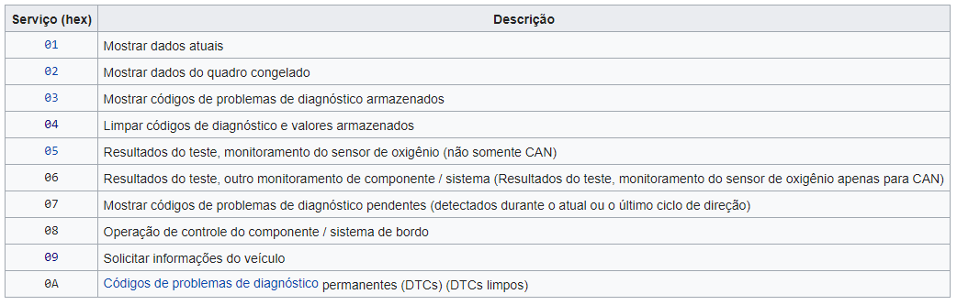

Slide 13
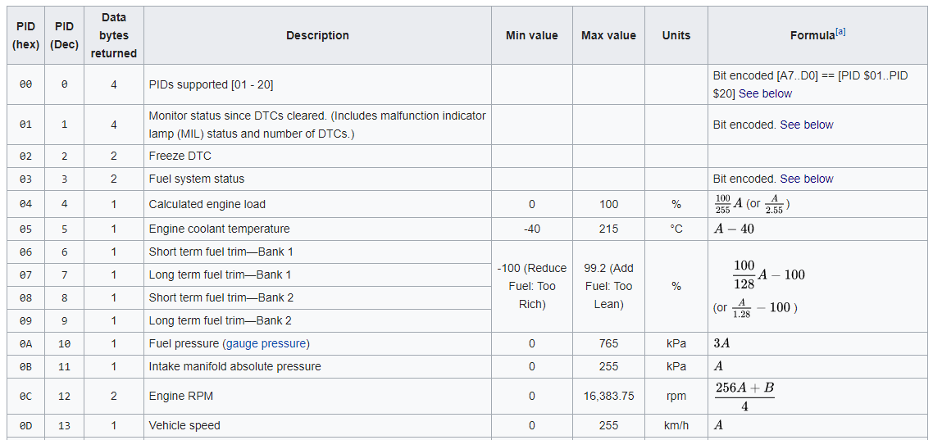

Slide 14
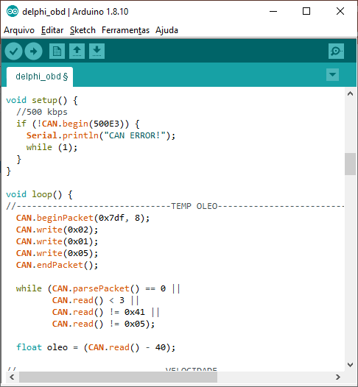

Slide 15
RESULTADOS

Slide 16
DÚVIDAS?
SILEIDE CAMPOS
sileidecampos@gmail.com

